Slide 1

Қысқы демалыс кезінде қауіпсіздік ережелерін сақтаймыз!

Slide 2
1. Әрбір оқушы демалыс кезінде өзін-өзі ұстау туралы тәртіп ережесін міндетті түрде білу керек.
2. Бөгде адамдардың көлігіне отыруға, бөгде адамдармен сөйлесуге тыйым салынған.
3. Бейтаныс адамдарға есікті ашуға, электр құралдарымен, қауіпті заттармен ойнауға болмайды.
4. Жануарларға жәбір көрсетуге болмайды.
5. Міндетті түрде ЖЖЕ сақтау қажет! Жолдан дұрыс өту.

Slide 3
Балалар білуге тиіс:
* Бұралқы жануарлармен ойнамау;
Дәрілерді, таныс емес заттарды қабылдамау;
Рұқсатсыз су жағасына бармау;
Бейтаныс ауданда серуендемеу, биіктіктен секірмеу;
Бағдаршамның қызыл түсіне және көрсетілмеген орында жүгірмеу;
Өткір, жарылғыш, жанғыш заттармен ойнамау;
Компьютер алдында көп отырмау;
Қоқыс, құрылыс алаңдарында, тас жол және темір жол маңында жүгірмеу;
Бейтаныс адамдарды пәтерге шақырмау, бөгде адамдарға ата-аналарының ақшаны, бағалы заттарды сақтаған жерлері туралы айтуға болмайды;
Асқа бейтаныс өсімдіктер мен азық – түліктерді қабылдамау;
Пәтер кілтін басқа біреулерге көрсетуге болмайды;
Қоғамдық орындарда өзін – өзі ұстау әдебін сақтау;
Түнгі сағат 22:00-ден кейін көшеде, сыртта жүрмеу.

Slide 4
Балалар жиі қолын, аяғын, құлағын, мұрындарын үсітіп алады. Алғашқы көмекті көрсете білуді білу қажет.
Мысалы: оқушы үсіп қалған саусақтарын салқын суда жылытып, бірте-бірте су температурасын ұлғайтып отырады.
Демалыс кезінде жалпы ережелерді сақтау қажет!

Slide 5
Құрметті ата-аналар
балаларыңызды үнемі
бақылауда ұстаңыз!

Slide 6
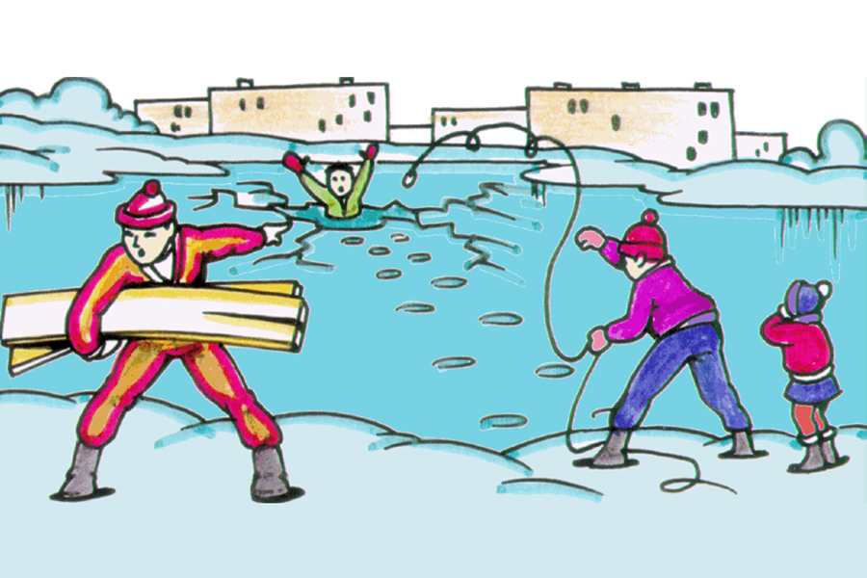
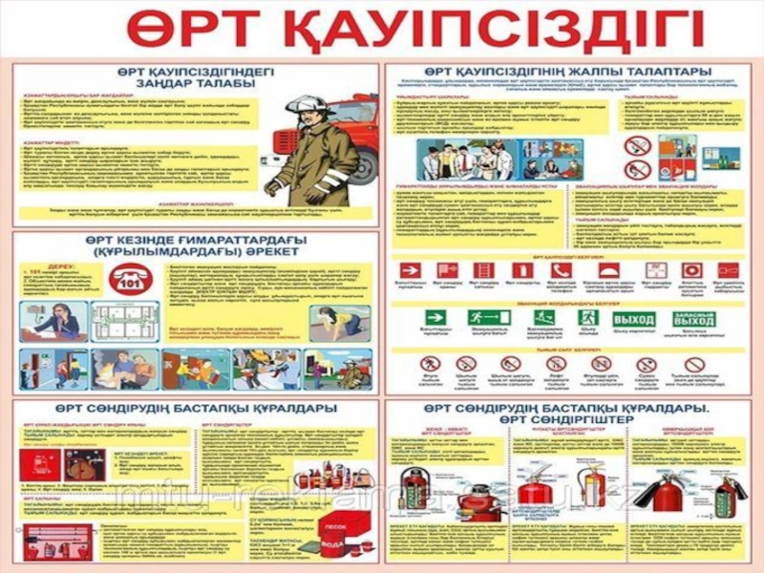

Slide 7
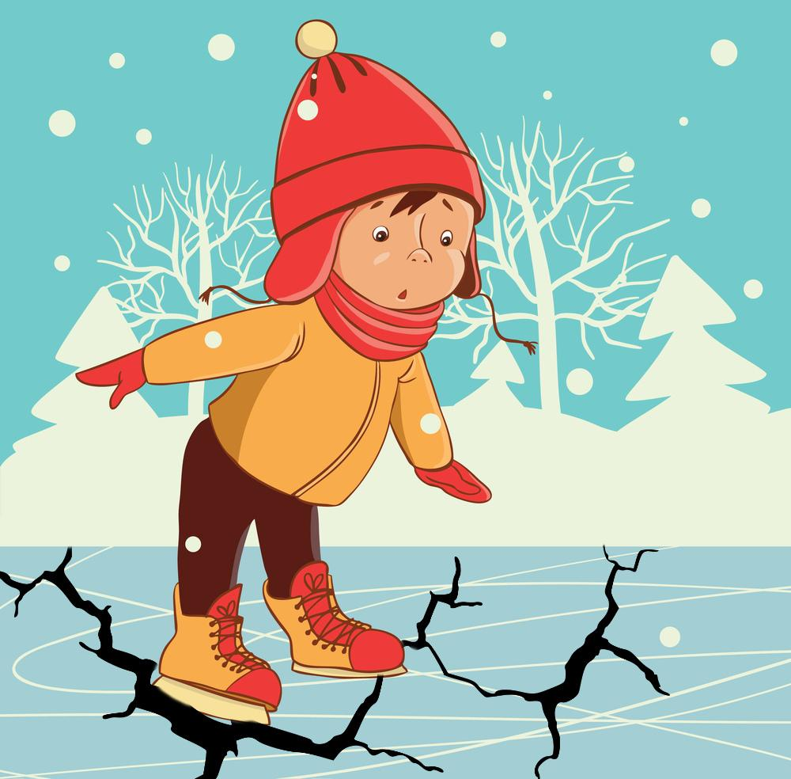

Slide 8
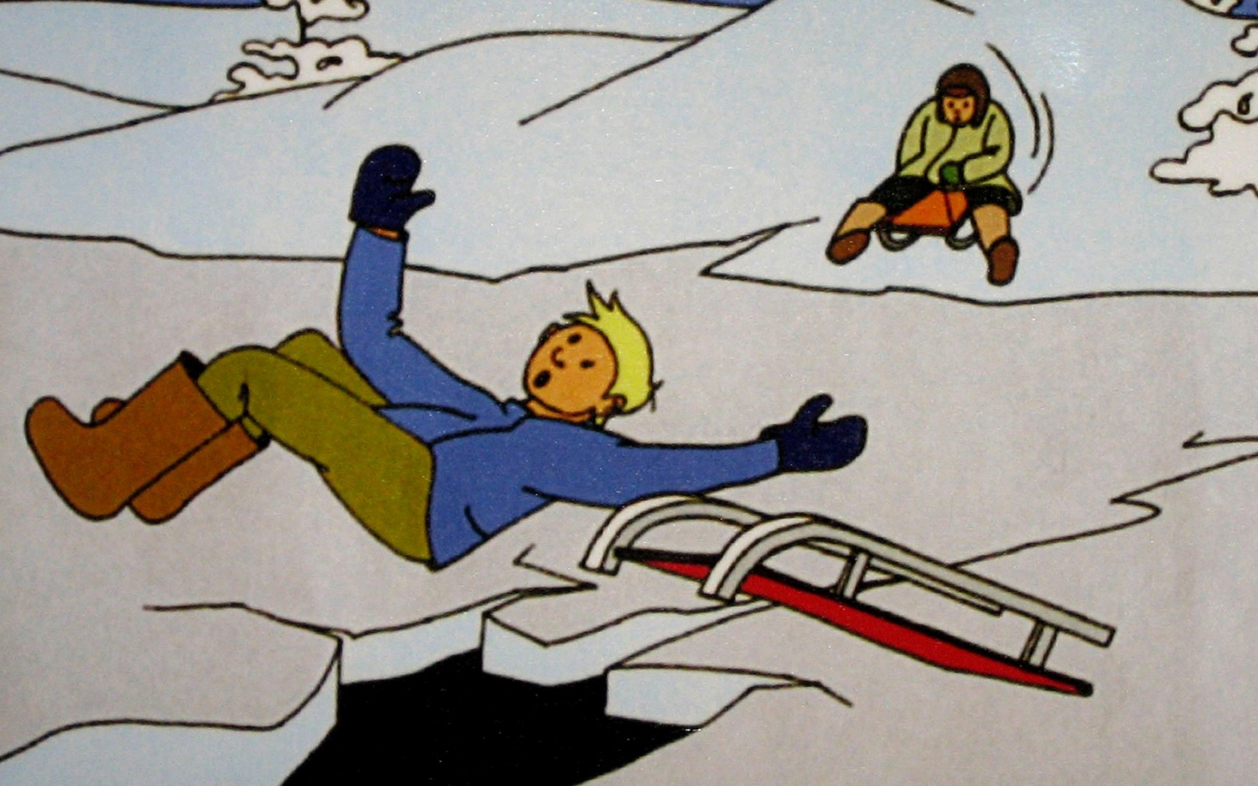

Slide 9
